Slide 1
OROSZORSZÁG TÖRTÉNETE a 18.–19. században
A reformok korszakai

Slide 2
Reform-korszakok: reformok «felülről»
«Vous êtes bien de votre famille: tous les Romanof sont révolutionnaires et niveleurs» (Ön családjának igazi képviselője: a Romanovok mind – forradalmárok és nivellálók) A. Puskin, Napló. 1834. dec. 22. (Beszélgetés Mihail Pavlovics Nagyherceggel)
«Pierre I est tout à la fois Robespierre et Napoléon. (La Révolition incarnée)» (I. Péter – egyszerre Robespierre és Napoléon [megtestesült forradalom]) A. Puskin, A nemességről (1830?)
1696–1725 I. Péter reformjai
1764–1785 II. Katalin reformjai
1801–1809 I. Sándor reform-korszaka
1856–1860-as évek A reformok
1870-es – 1880-as évek és ellenreformok váltakozó korszakai
1906 utáni Utolsó reform-kisérletek

Slide 3
I. Péter reformjai
1696– 1725 – I. Péter önálló uralkodása
1703 – Pétervár alapítása
1721 – I. Péter felveszi a császári címet

Slide 4
1698–1725 – I. Péter reformjai: szekularizáció, modernizáció, europaizálás
A hétköznapi élet és a viselkedési normák megváltoztatása (ruházat és külső megjelenés, társadalmi érintkezés formái).
Világlátást megváltoztató intézkedések (naptárreform, világi hatalom és az egyház viszonya, hatalom és ember viszonya).
Oktatás és művelődés (az abc reformja és a nyomtatás; világi szakosodott iskolák, külföldi ösztöndíjak, Akadémia; könyvkiadás és fordítás).
A hadsereg átalakítása és a flotta megteremtése.
A gazdaság megújhodása (népszámlálás, adók, ipar).
Az uralkodási filozófia és az államapparátus modernizálása.
Az adminisztratív reformok.
A társadalmi szerkezet átalakítása (Rangtáblázat, az állam mindenki számára kötelező szolgálata).

Slide 5
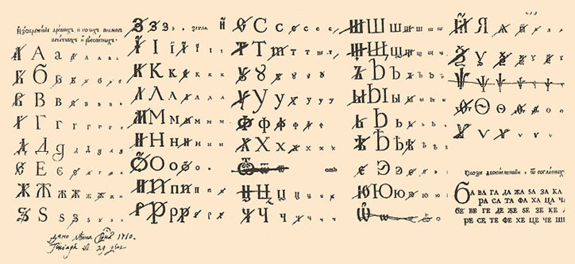
I. Péter reformjainak hatása a kultúrára
Az egyház kulturális szerepének visszaszorítása
Alárendelése az államnak (Szt. Szinódus létrehozása –1721).
A világi oktatás / nevelés létrehozása és támogatása:
új típusú iskolák,
külföldi ösztöndíjak,
külföldi szakemberek,
a „péteri fészekalj” nemzedéke,
a művelődés eszköztárának megújítása (könyvnyomtatás, új ábécé, a világi viselkedés kézikönyve)

Slide 6
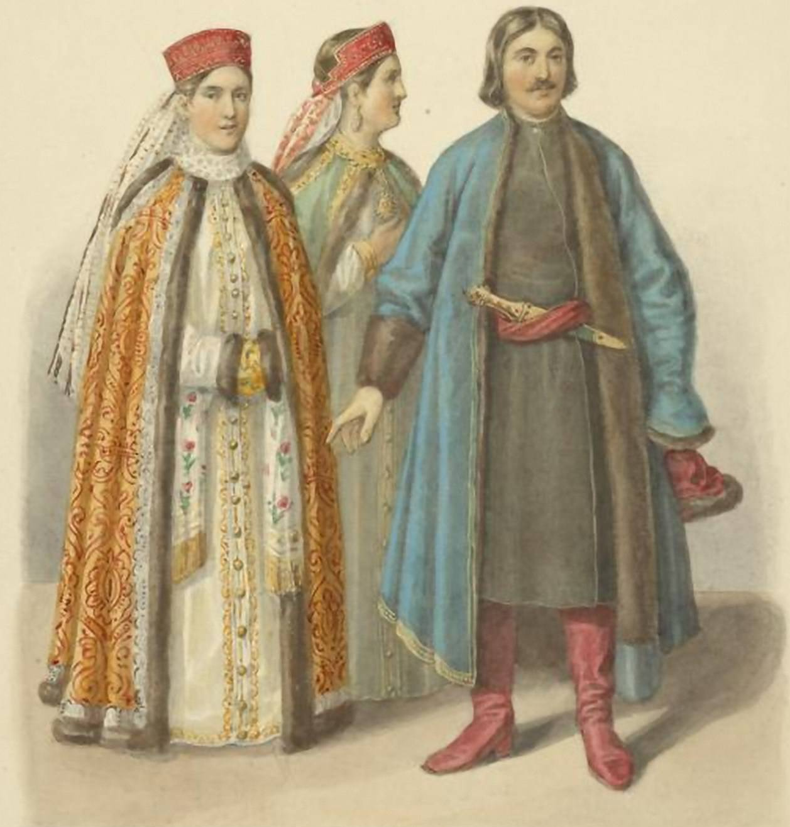
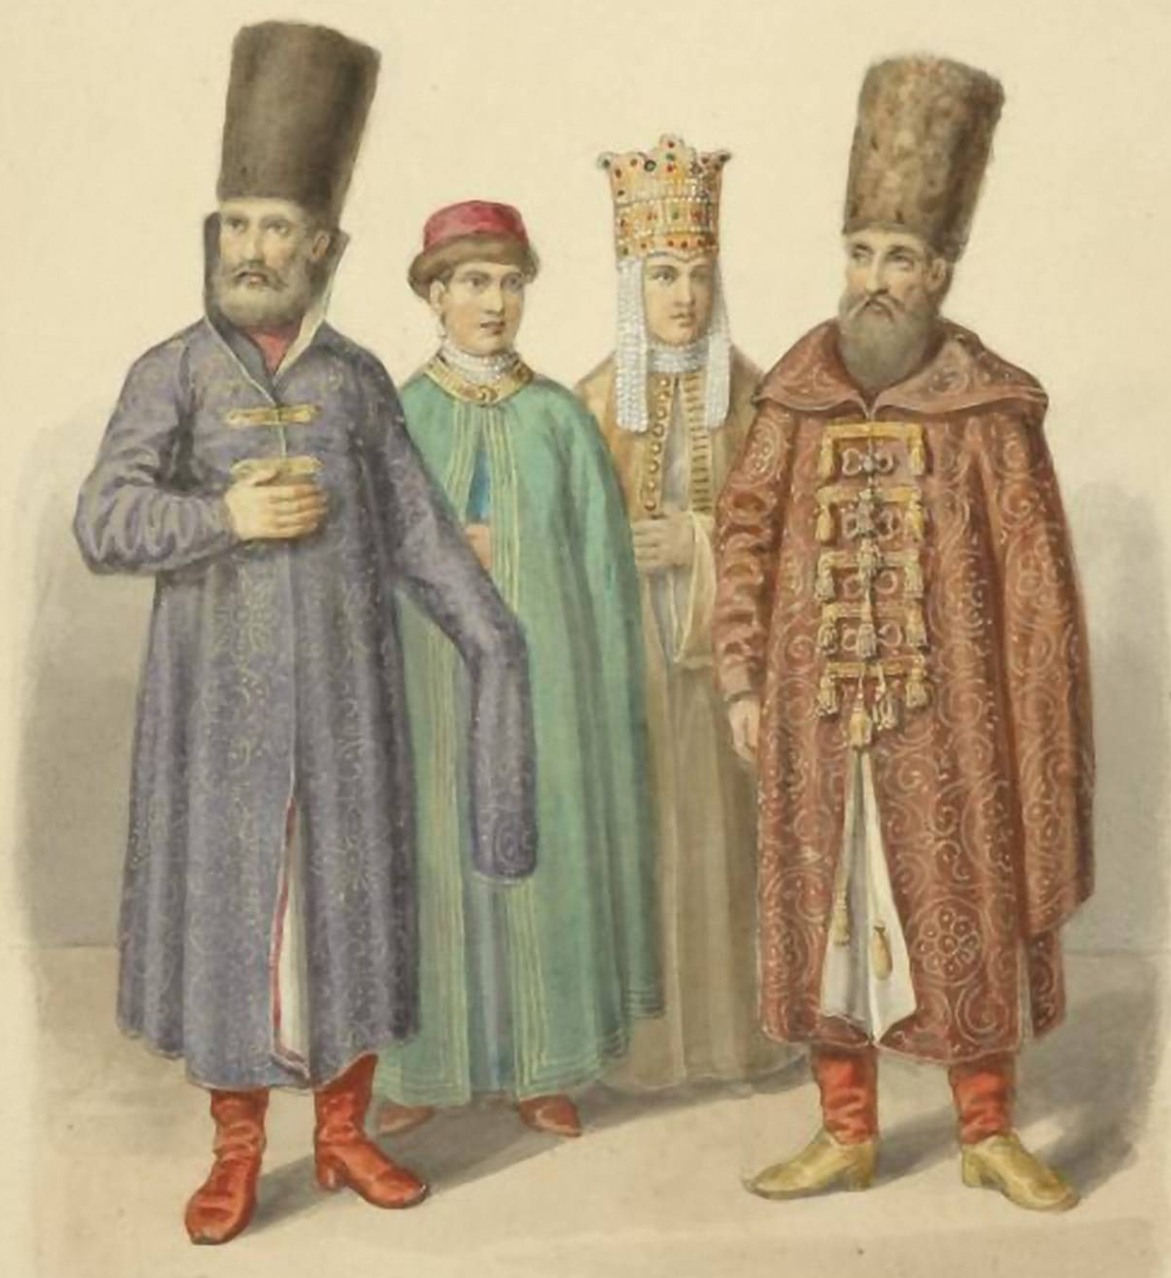
Az új társadalmi szerkezet kialakítása
A társadalmi viselkedési normák átalakítása
Az új orosz (nemes) ember megteremtése:
viselkedés,
műveltség,
kinézet.

Slide 7
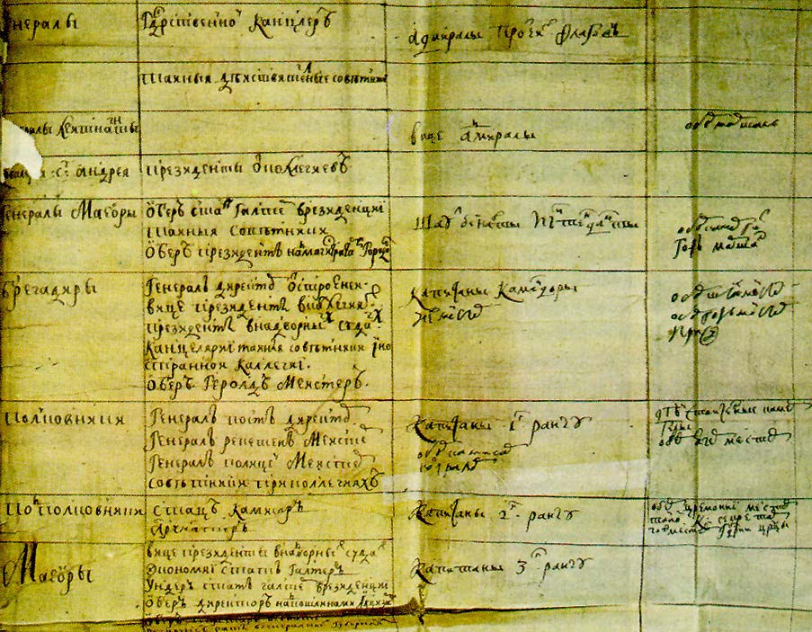
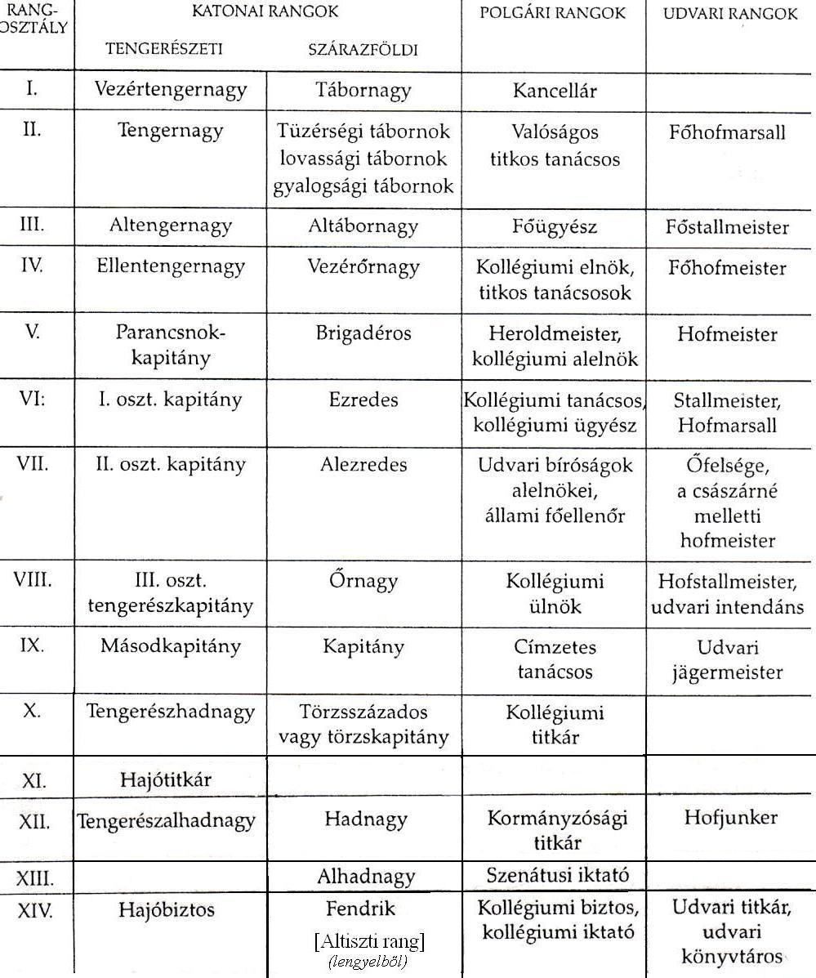
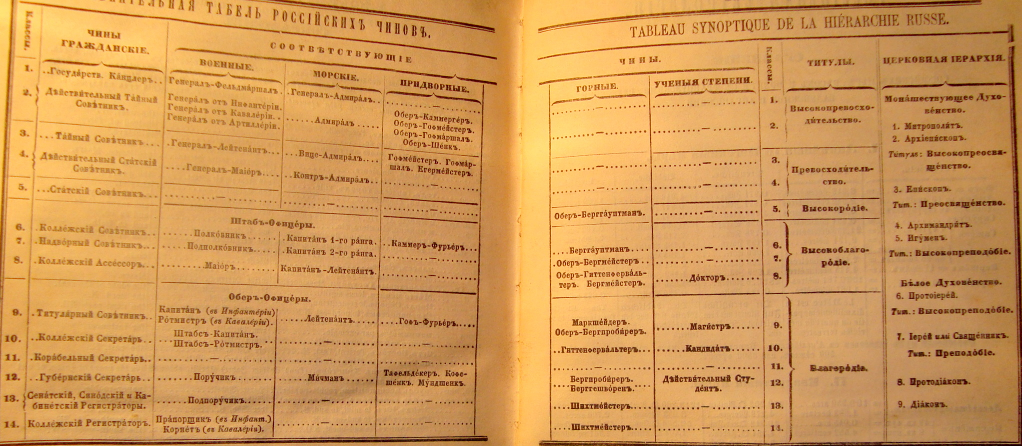
Rangtáblázat – 1722

Slide 8
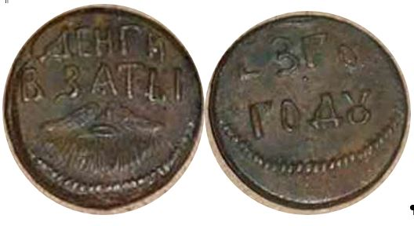
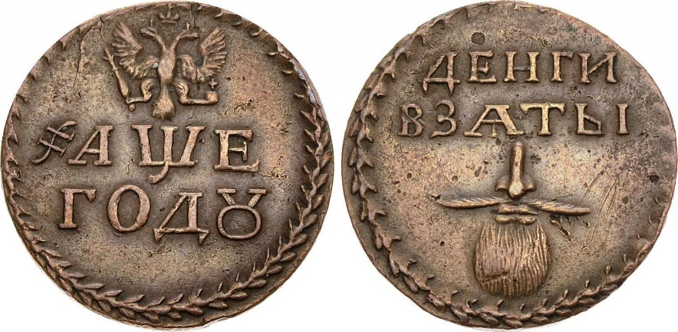
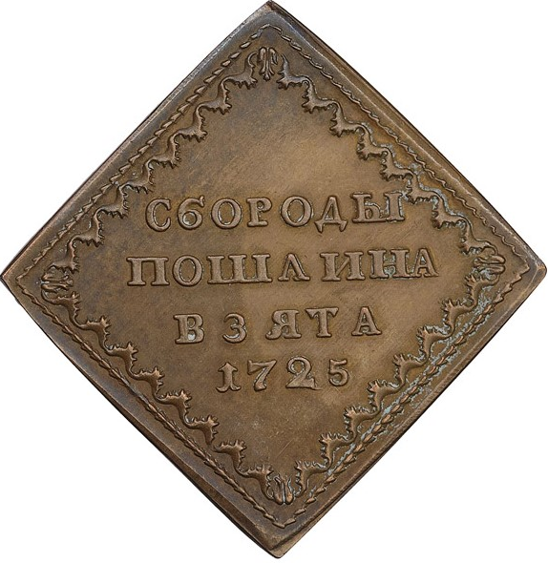
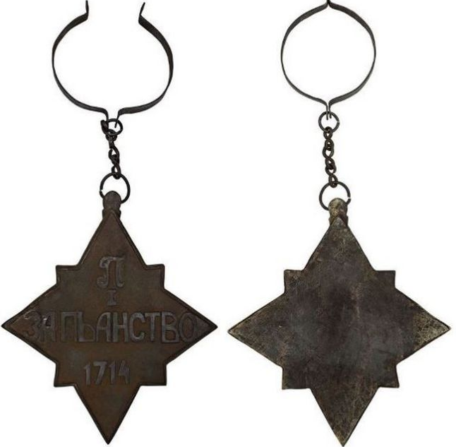
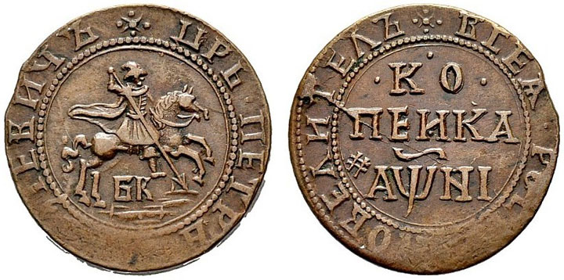
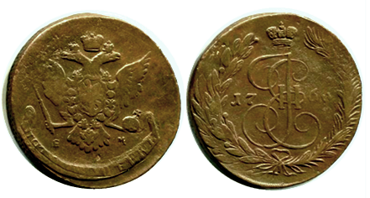
1699.
1725.
1705.
1 kopejka 1718. 5 kopejka 1766.

Slide 9
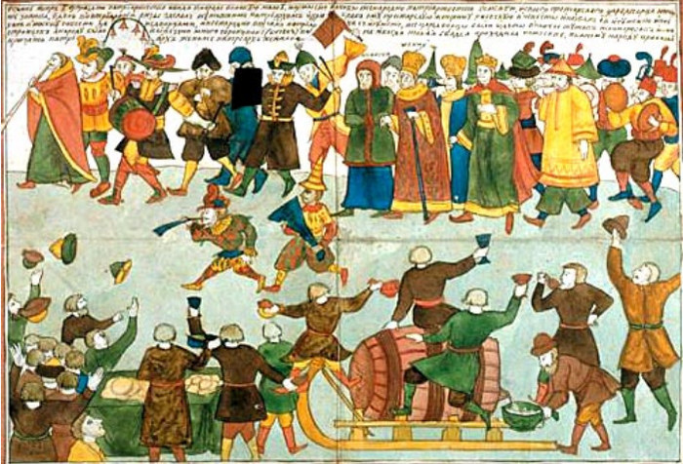
A legesleghóbortosabb, legeslegtréfásabb és legeslegrészegebb Zsinat (Всешутейший, всепьянейший и сумасброднейший собор)
Nyikita Zotov esküvője. Lubok. 18. század

Slide 10
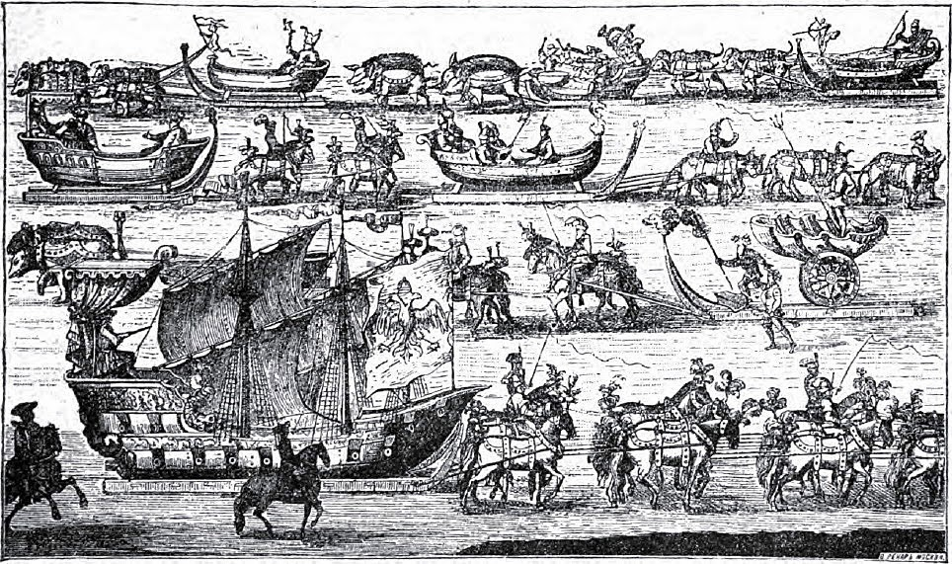
A nystadi béke (1721. aug. 30. / szept. 10.) megünneplésére szervezett diadalmenet és álarcos felvonulás

Slide 11
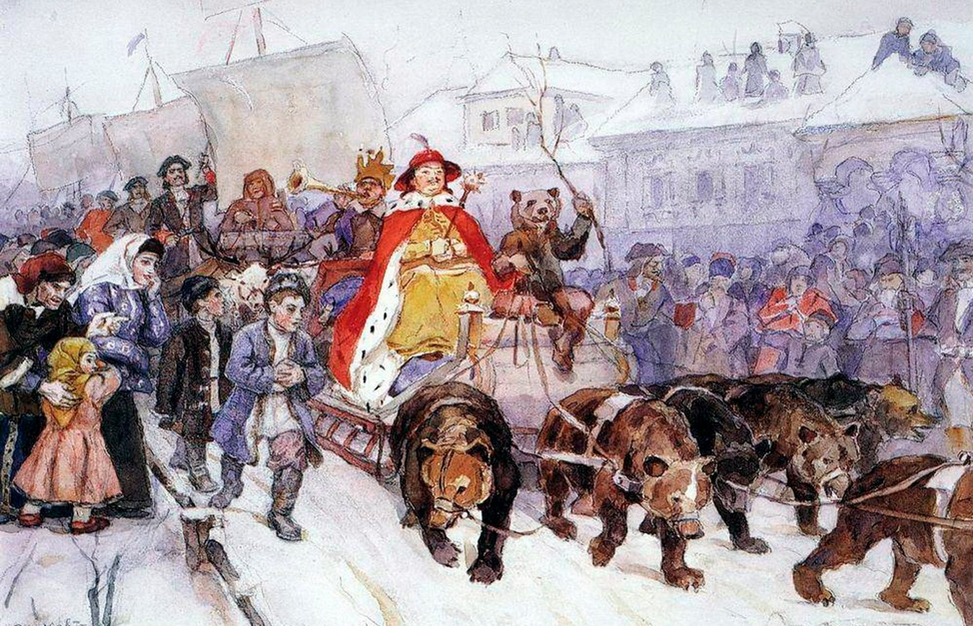
V. Szurikov, A herceg-pápa felvonulása 1722-ben. 1900. Tretyakovszkij Képtár

Slide 12
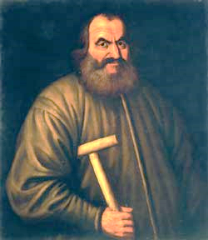
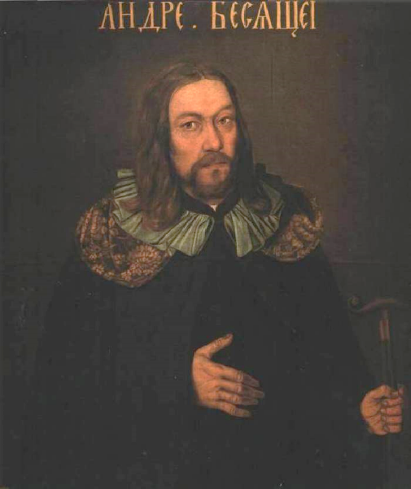
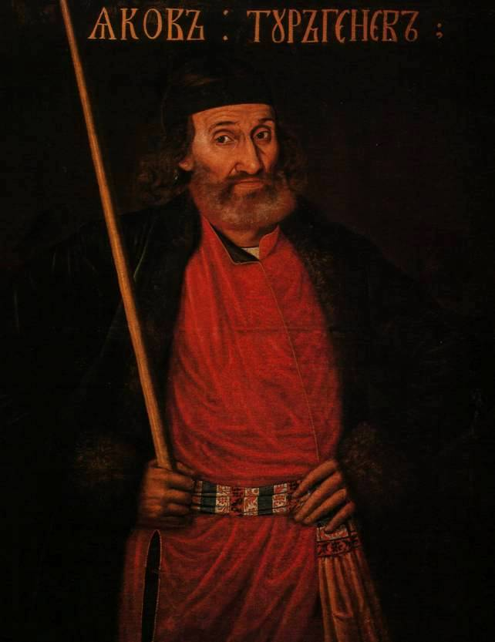
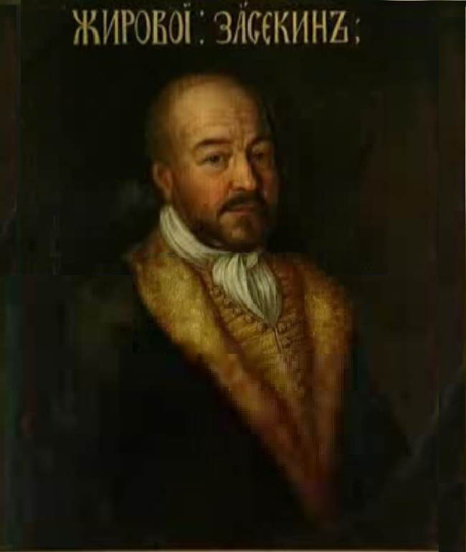
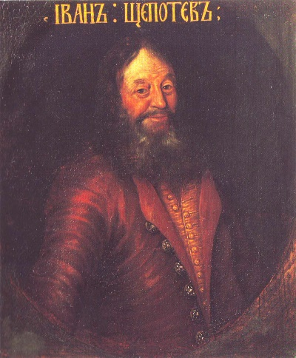
Portrék a Preobrazsenszkij* palotából
1698. előtt
M. Naryskin A. Aprakszin Jakov Turgenyev
N. Zsirovoj-Zasekin I. Scsepotev

Slide 13
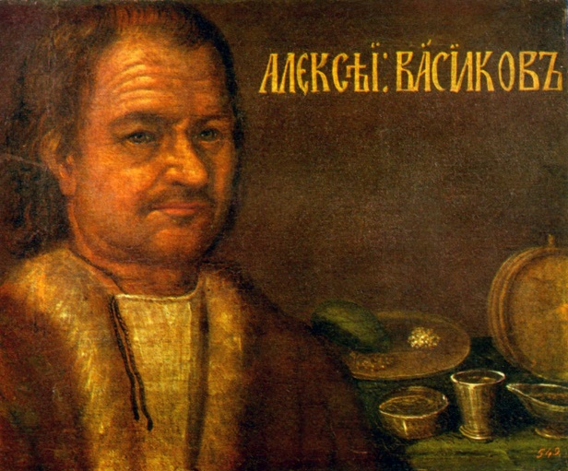
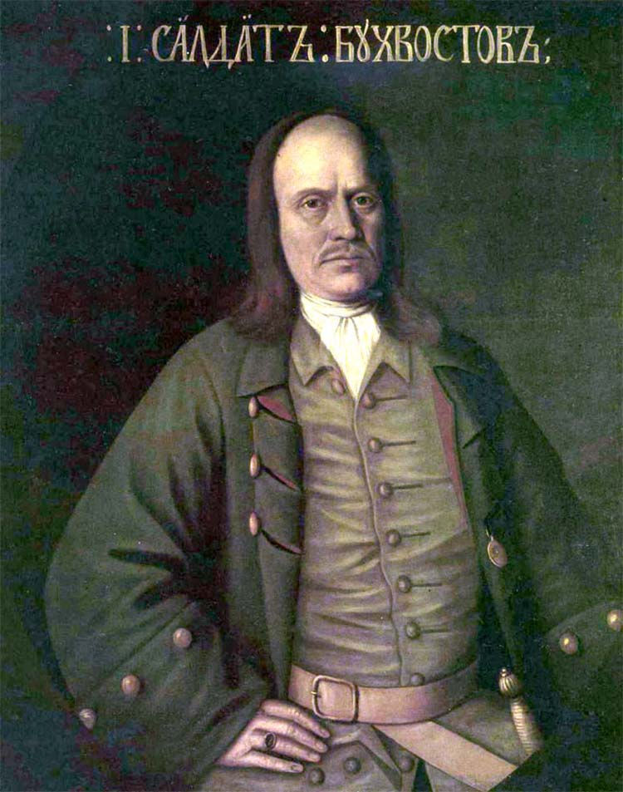
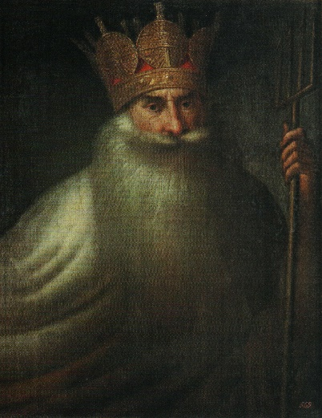
1698. után
A. Vaszilkov
Sz. Buhvosztov
Ismeretlen Neptunus öltözetben (1720-as évek)

Slide 14
Reformok 18. században
1764–1785 – II. Katalin reformjai.
A hatalmi struktúrák tökéletesítése (Szenátus).
A szekularizáció továbbvitele (a kolostorok elleni fellépés)
A jobbágyrendszer.
1764 – Oktatásügyi reform (az „új ember” kinevelése  Szmolnij Intézet)
1767–1768 – A törvények kodifikációjára létrehozott bizottság
1768 – Pénzügyi reform (bankok Moszkvában és Pétervárban, az első papírpénz)
A kultúra feletti kontroll megőrzése:
sajtó – cenzúra,
Színház
1773–1775 – Pugacsovi felkelés
A nemeseknek adományozott kiváltságlevél (1785).

Slide 15
19. sz. reformok periódusai
1801–1803 – A „Titkos Bizottság” működése
1802 – Az oktatásrendszer átalakításának kezdete: a Dörpti (Tartui) egyetem alapítása. Az adminisztratív rendszer átalakítása: minisztériumok, a Népművelési Minisztérium létrehozása
1803 – A „szabad” földművelőkről szóló rendelet
1807 – Varsói hercegséghez tartozó jobbágyak felszabadítása
1809 – M. Szperanszkij által készített alkotmány-tervezet (1812–1819 – száműzetésben)
1815–1830 – A Szentszövetség
A Lengyelkirályság alkotmányának kihirdetése (1832)
1822 – a titkos társaságok betiltása
1826 – az első törvényerejű cenzúraszabályzat

Slide 16
19. sz. reformok periódusai
1856 – A reformok előkészítésének kihirdetése
A dekabristák amnesztiája
1859 – vasárnapi népi iskolák hálózatának létrehozása (1862)
1861 – A jobbágyság eltörlése. Az adminisztratív rendszer átalakítása:
a Minisztertanács létrehozása
1862 –64 – hadi reform
1863 – felsőoktatás reformja
1864 – önkormányzati reform (zemsztva)
Iskolareform
Bírósági reform
1865 – Cenzúrareform
1869 – A női felsőfokú oktatás kezdete
1870 – Városi reform

Slide 17
19. sz. reformok periódusai
1882 – a sajtó „ideiglenes” szabályzata
1884 – az egyetemi autonómia megsemmisítése
1890 – a zemsztvák önrendelkezésének megnyirbálása
1897 – pénzügyi reform
1904 – manifesztum korlátozott reformok programjáról
1905 – manifesztum az állami berendezés megjobbításáról
Az első Tanácskozó testület megalakulása
Manifesztum vallásszabadságról
A jobbágyi kivásárlási díjak mérséklése
1906 – Az Alaptörvény kihirdetése
I. Duma megalakulása
1910 – a falú-közösségekből (obscsina) való kilépésről
1917 – A Földdekrétum és a Békedekrétum

